Slide 1
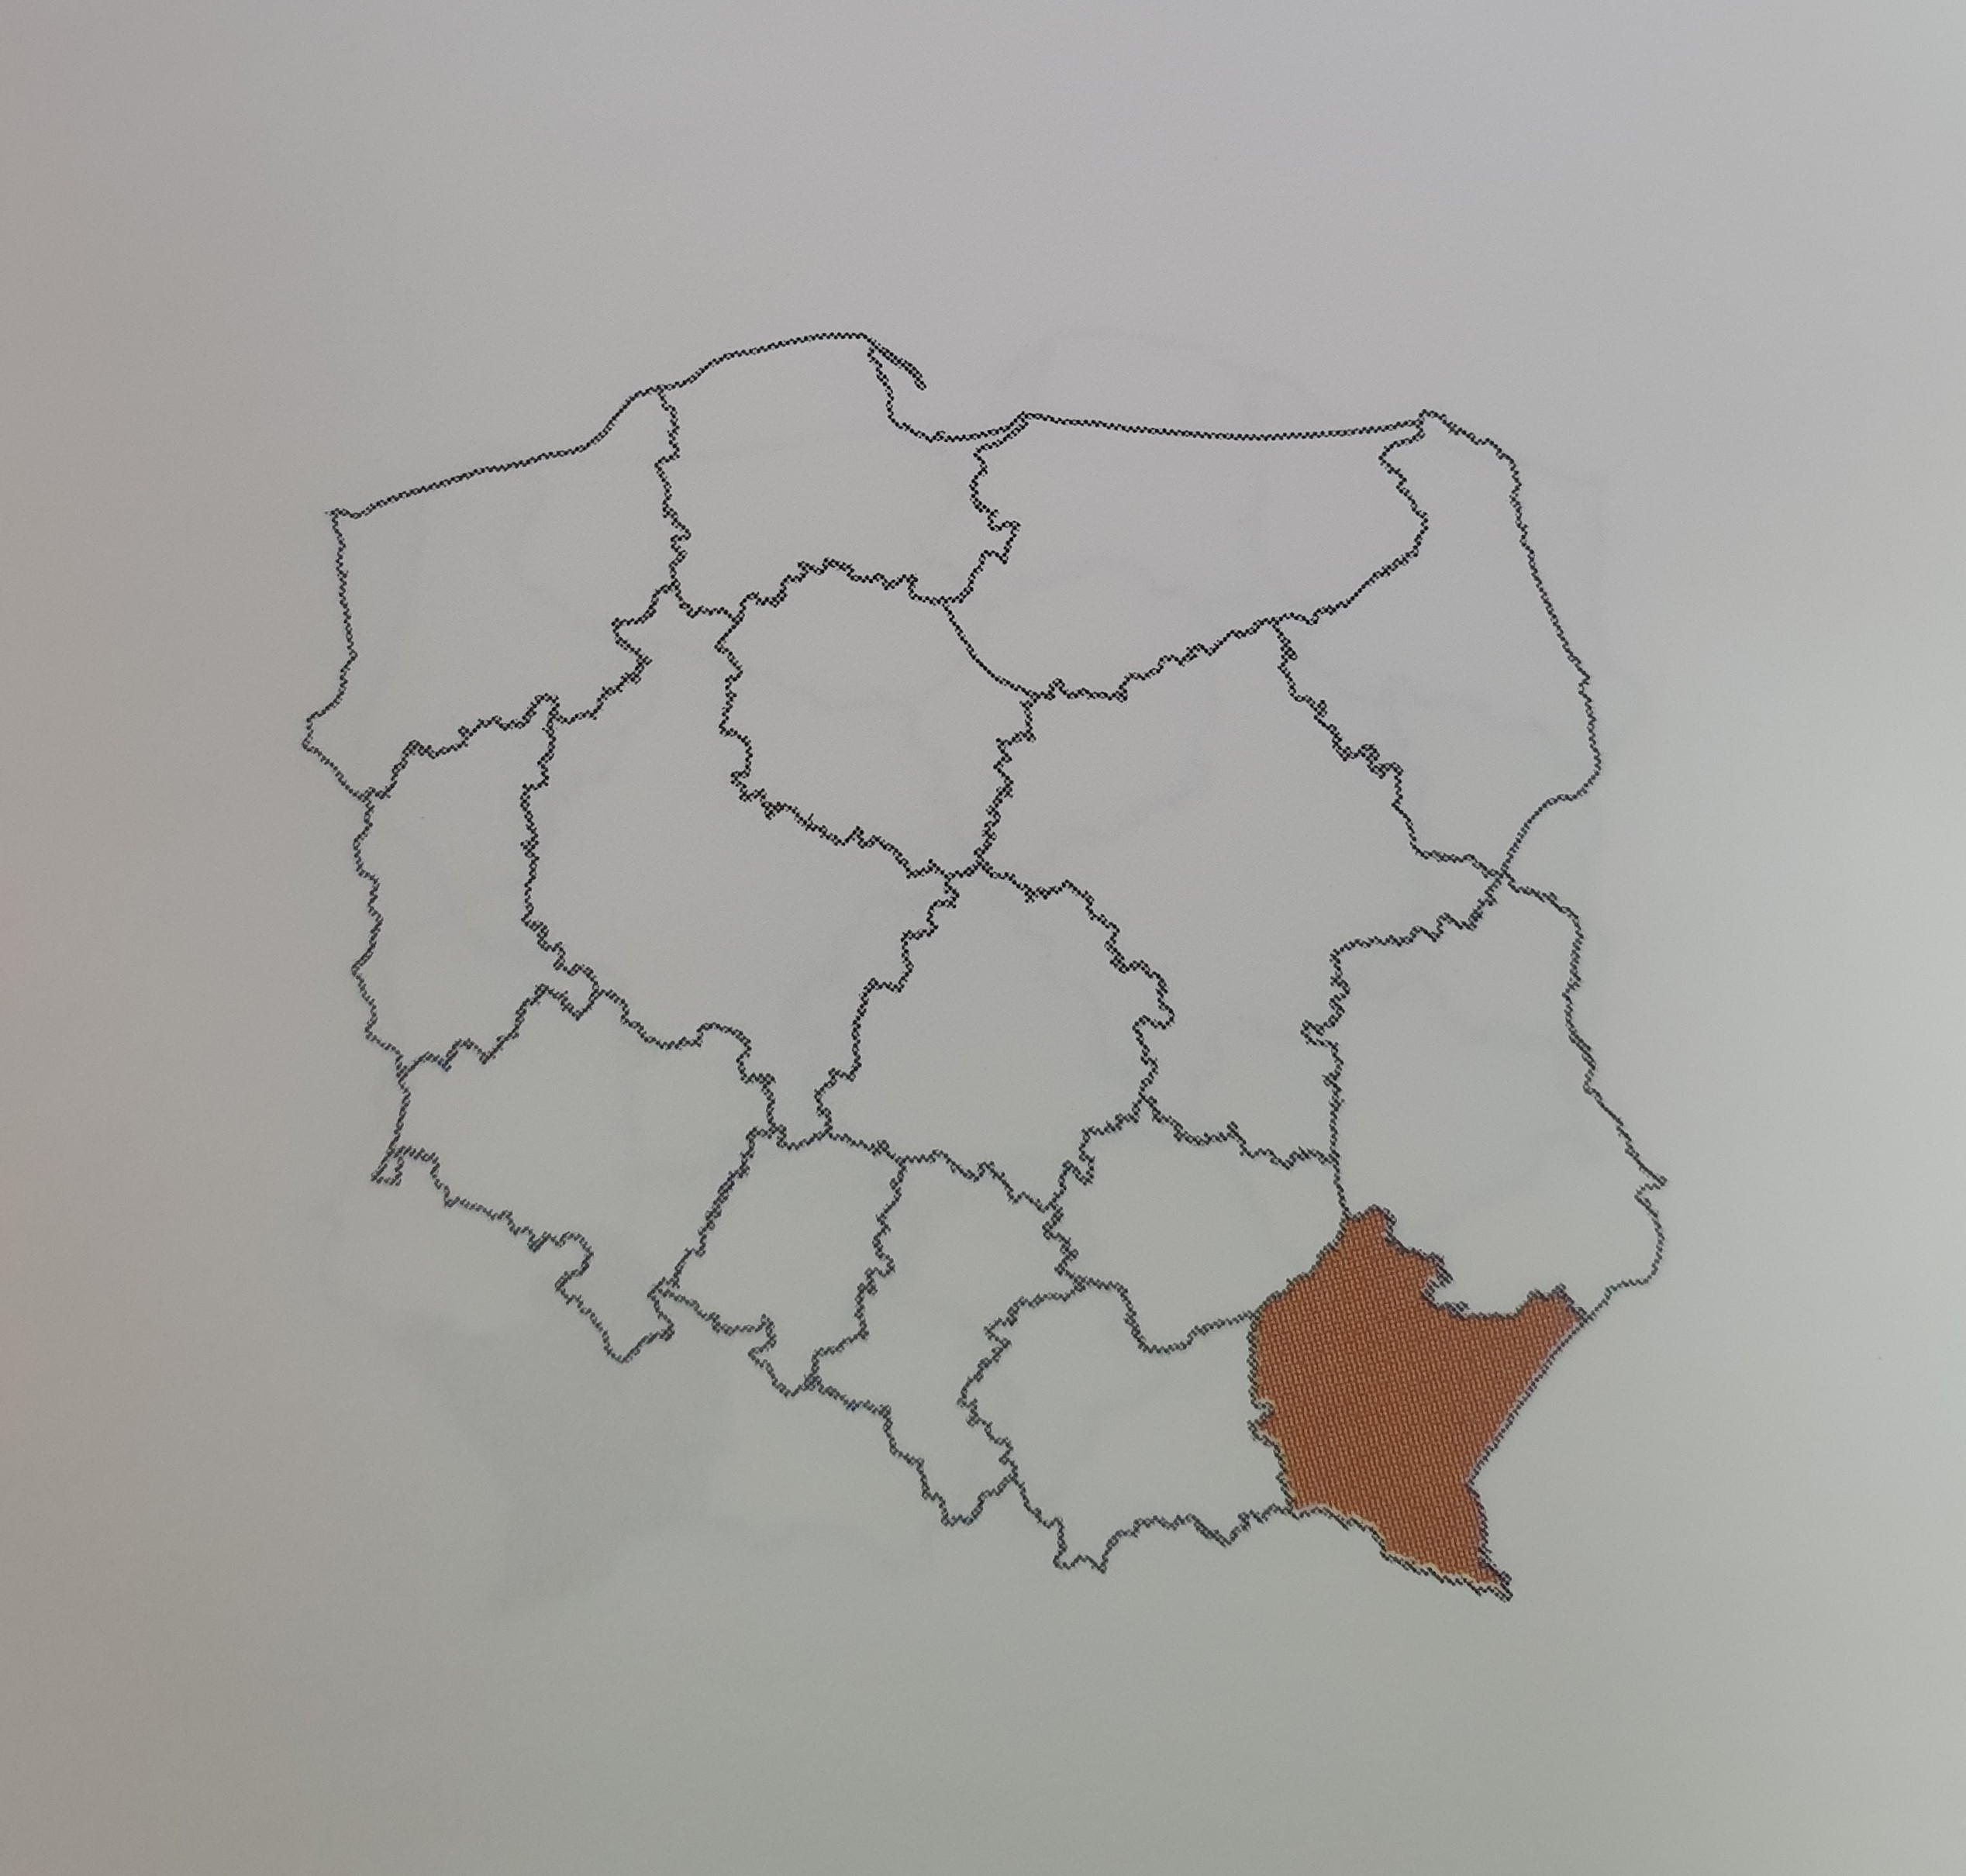
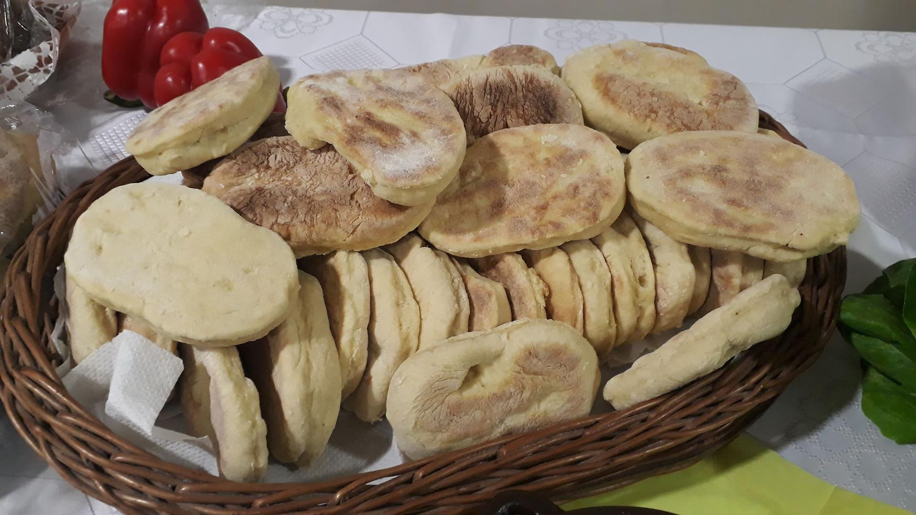
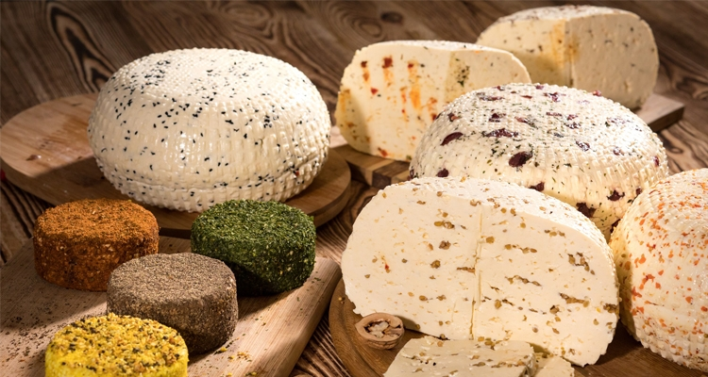
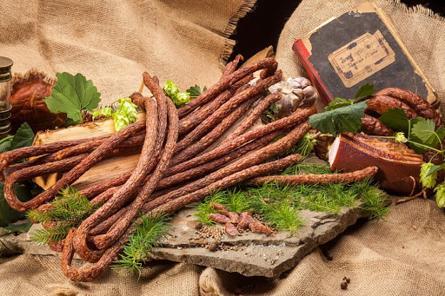
Perspektywy rozwoju rynku produktów regionalnych i tradycyjnych
Konferencja pt. Rolniczy handel detaliczny
R
D
Trzebownisko, 19.12.2024 r.
H
w ramach krótkich łańcuchów dostaw
„Europejski Fundusz Rolny na rzecz Rozwoju Obszarów Wiejskich: Europa inwestująca w obszary wiejskie”

Slide 2
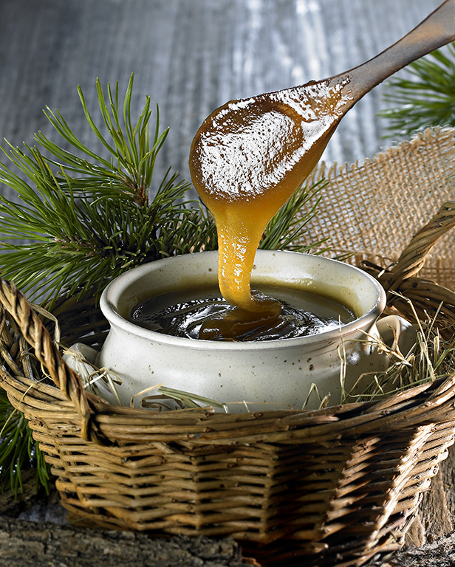
R
H
D
PRODUKT REGIONALNY I TRADYCYJNY
Identyfikacja produktu tradycyjnego – potwierdzenie wysokiej jakości, nazwy i pochodzenia
Polityka jakości prowadzona przez Unię Europejską daje konsumentom pewność, że żywność, którą kupują, nie tylko charakteryzuje się tradycyjną, wyjątkową metodą produkcji, ale także posiada bardzo wysoką jakość. Ze względu na różnorodność produktów tradycyjnych konsumenci oczekują pełnych i zrozumiałych dla nich informacji na temat pochodzenia i jakości danego artykułu spożywczego, czy produktu rolnego.
Identyfikację ułatwiają: nazwy pochodzenia, oznaczenia geograficzne i świadectwa gwarantowanej tradycyjnej jakości.

Slide 3
R
H
D
PRODUKT lokalny
jest wytwarzany lokalnie
przyczynia się do realizacji lokalnej lub regionalnej strategii rozwoju obszarów wiejskich
jest sprzedawany konsumentowi za pośrednictwem jak najkrótszego, racjonalnego i efektywnego łańcucha
może być sprzedawany w lokalnym sklepie detalicznym lub na placu targowym
jest sprzedawany jak najbliżej konsumenta
jest połączony z lokalnym systemem żywnościowym

Slide 4
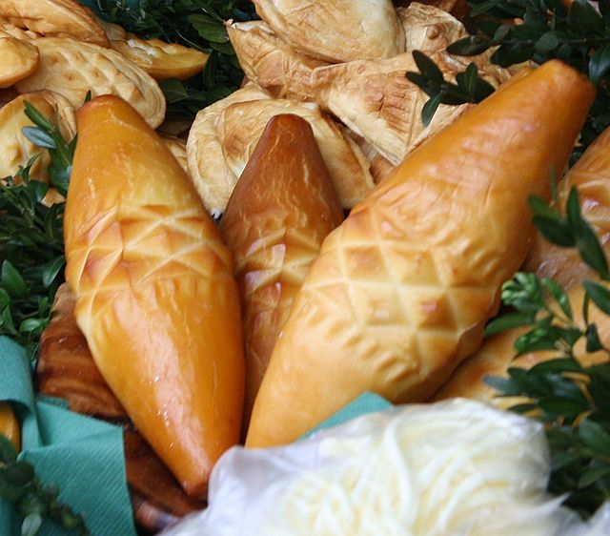
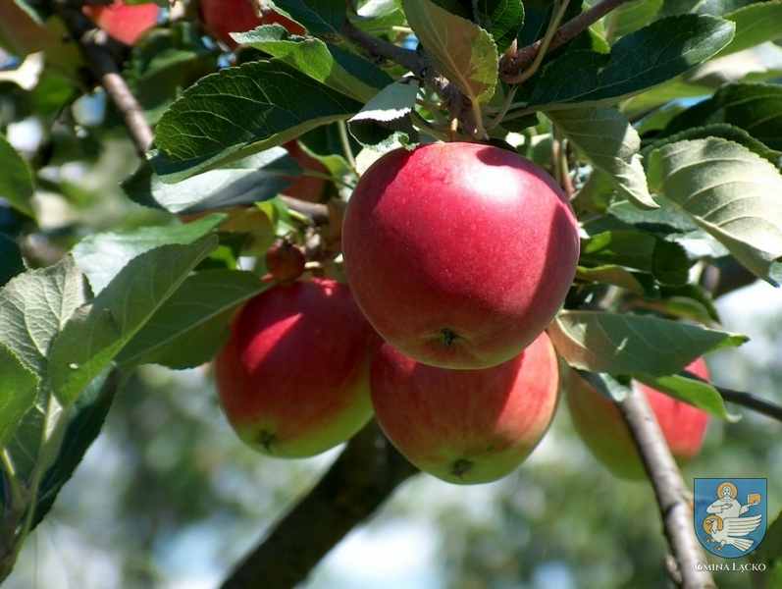
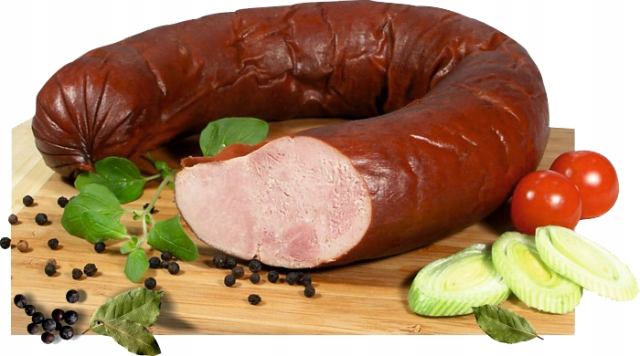
R
H
D
PRODUKT regionalny
produkt tradycyjnie wytwarzany w danym regionie w oparciu o zasoby i dziedzictwo danego regionu i będący w ścisłym związku z jego tożsamością.

Slide 5
R
H
D
PRODUKTY regionalne
PODKARPACIE
Pod nazwą „Fasola wrzawska” mogą być sprzedawane wyłącznie nasiona fasoli tycznej Piękny Jaś, zaliczanej do fasoli wielokwiatowej (Phaseolus multiflorus). Jest to roślina jednoroczna, pnąca, tyczna, średnio plenna, dość późna. Odmiana uprawiana na tzw. suche ziarno. Ziarna fasoli muszą być bocznie spłaszczone o kształcie nerkowatym, muszą być czyste, całe, zdrowe, dojrzałe, dobrze wykształcone, suche i bez zanieczyszczeń. Nasiona mają błyszczącą okrywę nasienną o jednolitym białym zabarwieniu. Ziarna mają bardzo delikatny, łagodny i właściwy dla „Fasoli wrzawskiej” smak.
Podkarpacki miód spadziowy jest to miód płynny lub skrystalizowany pochodzący ze spadzi zebranej przez pszczoły z jodły pospolitej (Abies alba) z obszaru Podkarpacia. Miód może zawierać również spadź pochodzącą ze świerka i z sosny zwyczajnej, które również występują na tym obszarze. Miód przed skrystalizowaniem ma barwę ciemnobrązową z zielonkawymi refleksami aż do prawie czarnej,. Konsystencja miodu jest gęsta o dużej lepkości, a po krystalizacji, która przebiega wolno średnio i drobnoziarniście, przyjmuje kolor nieco jaśniejszy. W smaku jest delikatnie słodki o typowo żywicznym zapachu, przypominającym igliwie.

Slide 6
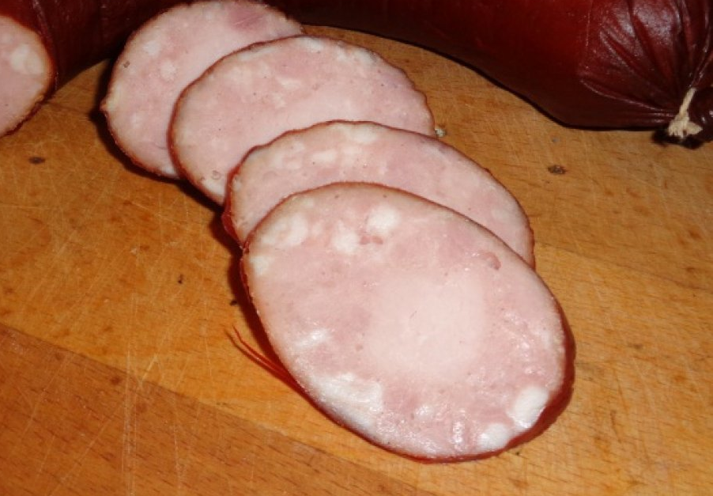
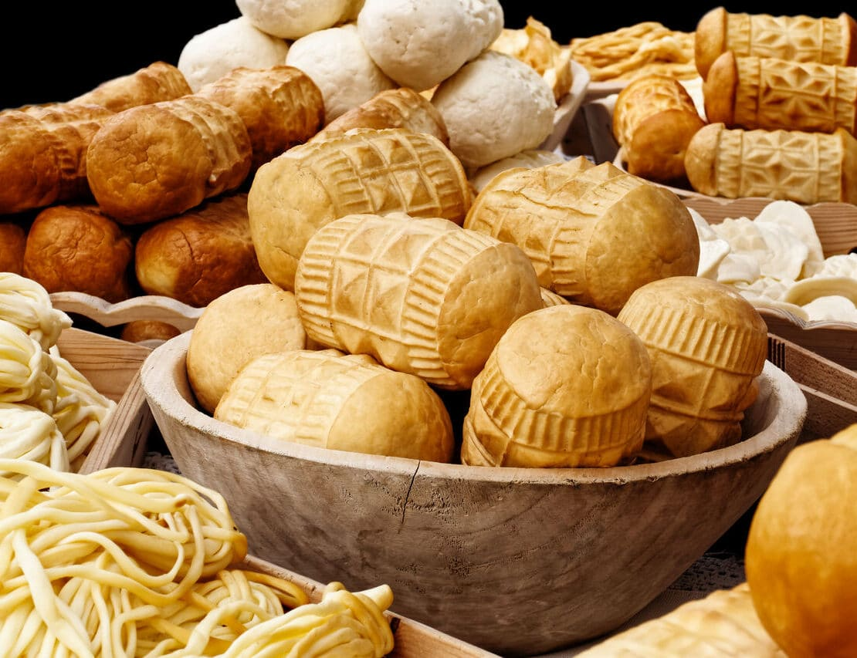
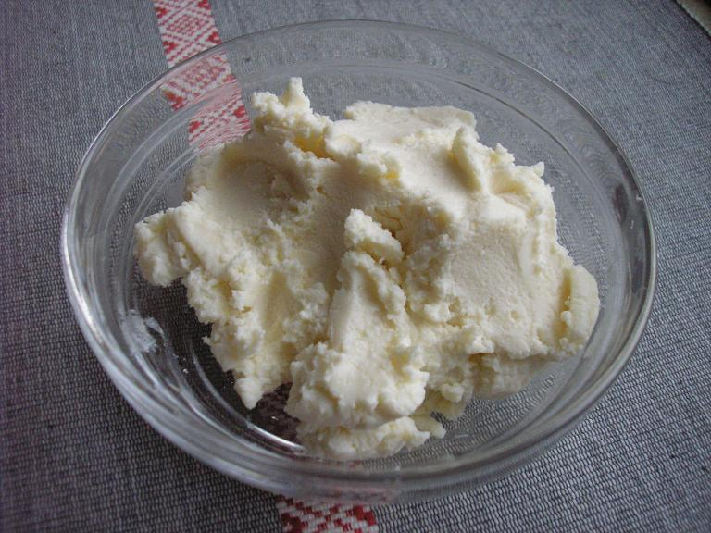
R
H
D
PRODUKTY regionalne
MAŁOPOLSKIE
Kiełbasa lisiecka – tradycyjna wędzona kiełbasa wieprzowa, wytwarzana w gminach Liszki i Czernichów w województwie małopolskim. Jest produktem o chronionym oznaczeniu geograficznym w Unii Europejskiej.
Oscypek, oszczypek – twardy, wędzony ser, przygotowywany z mleka owczego, charakterystyczny dla polskich gór, szczególnie Podhala. Od 14 lutego 2008 góralskie oscypki są drugim (po bryndzy podhalańskiej) polskim produktem regionalnym chronionym przez prawo unijne – uzyskały status Chronionej Nazwy Pochodzenia (PDO).
Bryndza podhalańska (owczy twaróg) – miękki ser podpuszczkowy z mleka owczego; tradycyjny wyrób spożywczy wyrabiany na Podhalu.
Bryndza podhalańska jest pierwszym polskim produktem spożywczym, który został zarejestrowany jako regionalny przez Komisję Europejską.
Jabłko łąckie – odmiana handlowa jabłka, zbieranego z jabłoni (Malus Mill.) rosnących na terenie Kotliny Łąckiej w Polsce. Posiada Chronione Oznaczenie Geograficzne Unii Europejskiej.

Slide 7
R
H
D
PRODUKTY regionalne – certyfikaty UE
Olej rydzowy tradycyjny jest olejem produkowanym według tradycyjnej receptury, który swoją oryginalność potwierdza znakiem Komisji Unii Europejskiej – GTS – Gwarantowana Tradycyjna Specjalność.
30 stycznia 2012 r. w rejestrze chronionych nazw pochodzenia i chronionych oznaczeń geograficznych została zarejestrowana nazwa „Miód z Sejneńszczyzny/Łoździejszczyzny” „Seinų/Lazdijų krašto medus” (ChNP) zgłoszona wspólnie przez Polskę i Litwę. Miód pszczeli nektarowy - wielokwiatowy (płynny zwany patoką lub skrystalizowany – krupiec). Ma on specyficzne zabarwienie: od ciemnożółtego do ciemnozłotego, a jego cechą charakterystyczną jest też lekkie zmętnienie. Jest on wytwarzany z kilkudziesięciu charakterystycznych dla tego obszaru gatunków roślin miododajnych m.in.: wierzb, klonów, mniszka pospolitego, maliny, kruszyny, koniczyny białej i łąkowej, komonicy, nostrzyka, itp.
Cebularz – wywodzący się z kuchni żydowskiej pszenny placek, o średnicy od 15 do 20 centymetrów, pokryty pokrojoną w kostkę cebulą wymieszaną z makiem (15%–20%), charakterystyczny dla Lubelszczyzny. W 2007 roku cebularz lubelski wpisany został na listę produktów tradycyjnych prowadzoną przez Ministerstwo Rozwoju Rolnictwa i Wsi, a siedem lat później lubelska wizytówka uzyskała Chronione Oznaczenie Geograficzne, czyli certyfikat podkreślający związek między jakością produktu a miejscem jego pochodzenia.

Slide 8
R
H
D
PRODUKT TRADYCYJNY
To produkt spożywczy chroniony prawem polskim lub prawem Unii Europejskiej, który swą specyficzną, często unikalną jakość zawdzięcza tradycyjnym recepturom, tradycyjnym, niezmiennym od co najmniej 25 lat metodom wytwarzania i tradycyjnym surowcom. Warunki te stanowią o wpisaniu go na Listę Produktów Tradycyjnych (LPT).

Slide 9
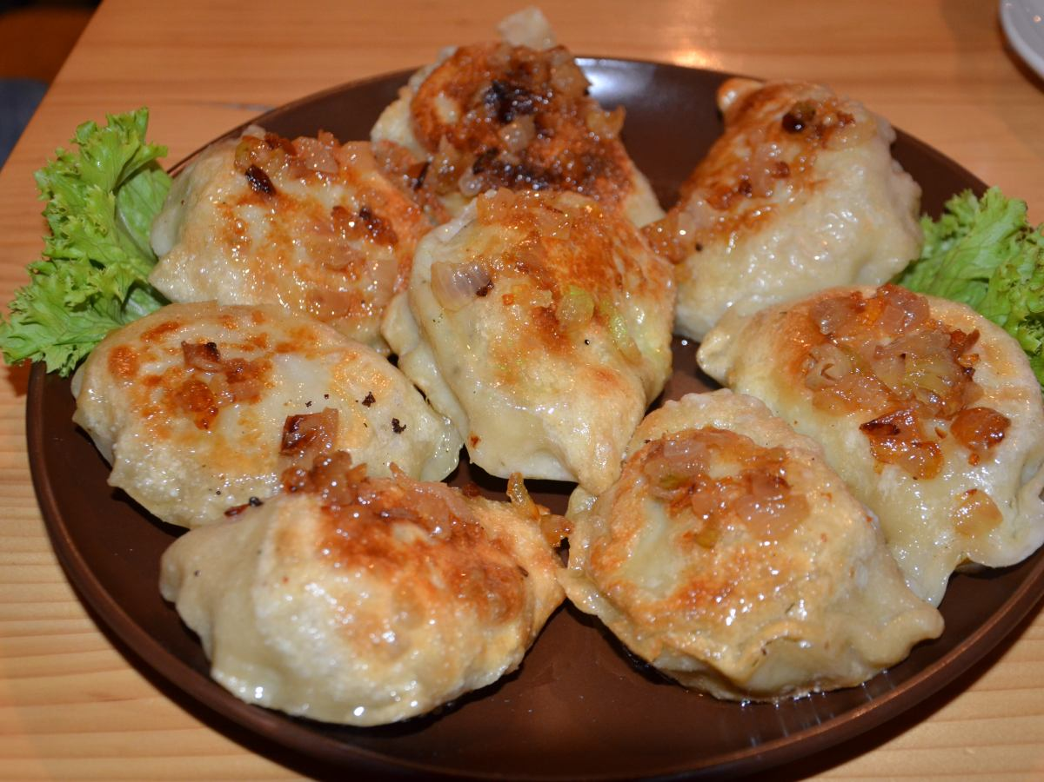
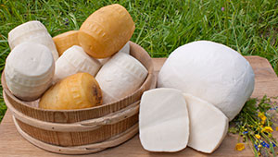
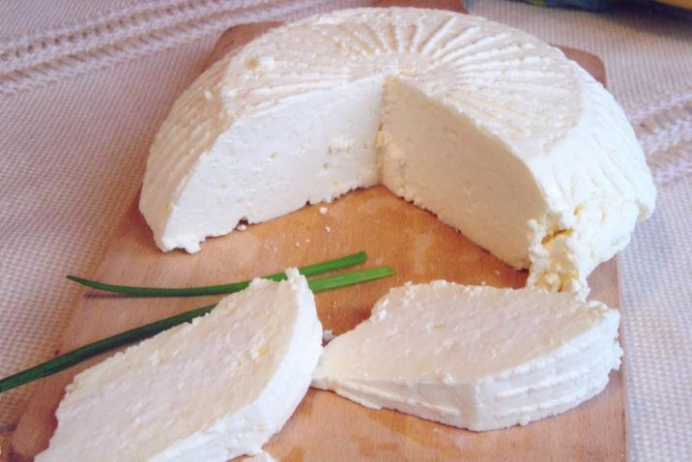
R
H
D
Województwo podkarpackie jest liderem w zakresie wytwarzania produktów tradycyjnych
Obecnie na Liście Produktów Tradycyjnych znajduje się 2127 produktów tradycyjnych. Spośród nich 256 pochodzi z Podkarpacia (stan na 07.11.2024). Ma ona jednak na celu wyłącznie identyfikację tego rodzaju wyrobów. Ich producenci nie są zobowiązani do poddawania się jakiejkolwiek kontroli, która miałaby na celu potwierdzenie zgodności produkcji z metodą wytwarzania zadeklarowaną przez nich we wniosku o wpis.

Slide 10
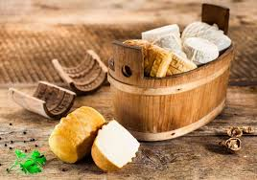
R
H
D
Podkarpacie – lider produktów tradycyjnych
Co się na to składa?
Tradycje kulturowe i troska o ochronę dziedzictwa kulinarnego
Niekomercyjna kuchnia
Ekologiczny region Polski
Sprzedaż produktów okazjonalnie i sezonowo
Idealne warunki do produkcji wysokiej jakości surowców
Bogactwo receptur, przepisów i metod wytwarzania żywności
Producenci to miłośnicy kultury regionalnej, pasjonaci i hobbyści
Efekt
Produkty o niezwykłych walorach smakowych i wysokich wartościach odżywczych
Smakuje od wielu pokoleń
Żywność tradycyjna i regionalna

Slide 11
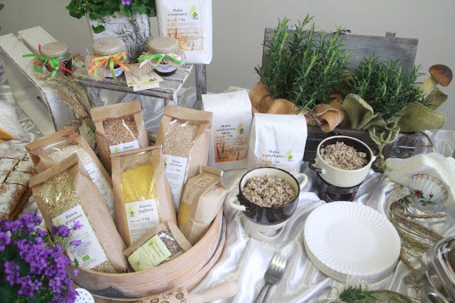
R
H
D
Rozwój rynku lokalnych produktów sprzyja :
względom gospodarczym - przez tworzenie nowych firm, odprowadzenie podatków dla gmin oraz zwiększenie dochodów dla mieszkańców;
środowiskowym przez wykorzystywanie naturalnych zasobów społeczeństwa,
jest korzystny dla względów społecznych, poprzez tworzenie nowych miejsc pracy oraz przywiązania do regionu.

Slide 12
R
H
D
Rozwój rynku lokalnych produktów
Rynek produktów regionalnych i tradycyjnych powinien być tworzony świadomie w oparciu o strategię rozwoju, współpracę oraz trwałe partnerstwo między producentami, przetwórcami, organizacjami pozarządowymi, które zajmują się badaniem rynku, promocją, edukacją, historycznym i kulturowym dziedzictwem, organizacjami mieszkańców i konsumentów, władzami lokalnymi i regionalnymi, instytucjami doradczymi i finansowymi, a także między samorządami i liderami społecznego życia.

Slide 13
R
H
D
Produkty lokalne – relacje ceny do jakości
Produkty regionalne czy tradycyjne nie ulegają typowym relacjom cenowym, ponieważ jest to towar o wysokiej jakości, specjalnie przygotowywany oraz z założenia droższy.
Żywność regionalna jest niszą rynkową, innym segmentem rynku, wraz z odmiennymi zachowaniami na tymże rynku, jak również odmiennymi zasobnościami konsumentów. Konsumenci płacą więcej za wyróżniające się produkty. Produkty tradycyjne mogą wyróżniać się jedynie pochodzeniem, smakiem i wyglądem, który często jest niekonwencjonalny. Zatem podstawowym zadaniem wszystkich uczestników biorących udział w tworzeniu rynku produktów tradycyjnych i regionalnych jest zdobywanie klientów, a następnie utrzymywanie i rozwój relacji między nimi.
Wpływ na popyt mają głównie preferencje oraz gusta konsumentów. Produkty tradycyjne, które są reklamowane jako unikatowe, o niepospolitym smaku oraz wysokiej jakości nakręcają popyt, co wymusza wzrost podaży, a co za tym idzie dochody wytwórców.

Slide 14
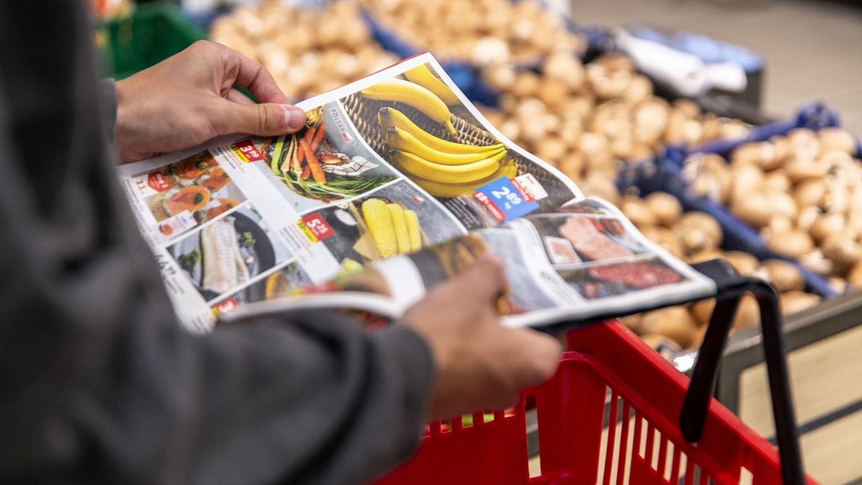
R
H
D
Nie ma nic ważniejszego dla wytwórcy żywności niż to, aby dowiedzieć się, co cenią konsumenci

Slide 15
R
H
D
Kim są nabywcy produktów regionalnych i tradycyjnych ?
Bogacący się konsumenci szukają oryginalnych i bezpiecznych produktów.
Proces zmian w kształtowaniu się gustów i świadomości konsumentów jest już bardzo wyraźny.
W globalizującym się świecie można wyróżnić bogatego, podróżującego konsumenta, który poszukuje produktów wytwarzanych w krótkich seriach, często unikatowych oraz specyficznych. Często nie dlatego, że ceni tradycję danego kraju czy dany region, ale zazwyczaj taka osoba chce zaspokoić swoją ciekawość czy wzbogacić swoje doświadczenia o rynkowe nowinki.
Producenci muszą więc kierować się potrzebami konsumentów. Produkt musi być atrakcyjny dla kupującego, co za tym idzie musi być odpowiednio opisany i zareklamowany.

Slide 16
R
H
D
Kim są nabywcy produktów regionalnych i tradycyjnych?
TRADYCJONALIŚCI - konsument „patriota lokalny”, sentymentalny (smaki dzieciństwa, powrót do korzeni, autorytet babci), miłośnik kuchni wielopokoleniowej, przywiązany do tradycji kulinarnych zw. ze świętami, obrzędami, kalendarzem liturgicznym, zwyczajami i obyczajowością, konserwatysta kulinarny.

Slide 17
R
H
D
Kim są nabywcy produktów regionalnych i tradycyjnych?
MIŁOŚNICY DIET I ZDROWEGO STYLU ŻYCIA – amatorzy sportu i aktywnego wypoczynku, słuchający dietetyków, lekarzy, naukowców, uznający ciało za „świątynię”, przywiązujący dużą uwagę do wartości odżywczych, wrogowie pustych kalorii, preferujący żywność z wiadomych źródeł i od sprawdzonych producentów, świeżą, wysokiej jakości, bez chemii – „super foods”, żywiący się wg ustalonych ilości i wartości efektywnych diet reżimowych, przywiązani do programów żywieniowych i norm dietetycznych, wegetarianie, miłośnicy trendów prozdrowotnych i eksperymentów kulinarnych, w tym eklektycznych kuchni.

Slide 18
R
H
D
Kim są nabywcy produktów regionalnych i tradycyjnych?
KLIENT FAMILIJNY- konsument skupiający się na domowej kuchni, troszczący się o dzieci, proekologiczny, miłośnik rodzinnych obiadów i kolacji, pragmatyczny i skupiający się na szybkości i łatwości w przygotowaniu zdrowych i smacznych posiłków, otwarty na porady ekspertów kulinarnych, proponowane w mediach przez blogerów i influencerów przepisy, chętny do reklamowania sprawdzonej w swojej kuchni żywności, dzielący się przepisami i informacjami kulinarnymi.

Slide 19
R
H
D
Kim są nabywcy produktów regionalnych i tradycyjnych?
TURYŚCI KULINARNI – poszukiwacze smaków kuchni regionalnych, łączący wypoczynek i relaks z poznaniem nowych miejsc, atrakcyjnych dań, dążący do utrwalania przeżyć i doznań związanych z degustacją lokalnych specjałów, poszukujący historii i opowieści o pochodzeniu, metodach produkcji, wytwarzania żywności, otwarty na unikatowe i rzadkie kulinarne doznania, lubiący zarówno egzotykę, jak i komparatystykę smaków.

Slide 20
R
H
D
Zainteresowanie młodych konsumentów produktami regionalnymi i tradycyjnymi
Młodsi konsumenci, wychowywali się w interaktywnym i cyfrowym świecie, tworzą trendy i redefiniują to, co rynki powinny zapewnić. Dla pokolenia Z i Millenialsów wybór żywności i marki jest ważnym znakiem stylu życia, przekonań i wartości.
Młodsza demografia konsumentów ma silny głos i oferuje otwartą i szeroką dyskusję na temat trendów żywnościowych. Podczas gdy zdrowie jest coraz ważniejszym motywem dokonywania zakupów – podobnie jak w przypadku starszych pokoleń – nowe i międzynarodowe smaki zdobywają serca młodej i eksperymentalnej grupy konsumentów. Chętnie zatem sięgają oni po produkty regionalne.

Slide 21
R
H
D
W poszukiwaniu przeżyć i nowych smaków
Młodzi ludzie, w wieku do 30 lat, na pytanie dotyczące wydatkowania pieniędzy na cele wypoczynkowe, w tym turystyczne, kategorycznie deklarują chęć wydawania pieniędzy na przeżycia, a nie na rzeczy.
Zakupy przeżyć zdecydowanie dominują, gdyż przynoszą bardziej długotrwałe szczęście niż zakupy materialne. Podróż ma stanowić swoiste i niepowtarzalne doświadczenie i opiera się często na potrzebie odkrywania w odwiedzanym miejscu elementów historii i kultury lokalnej, w tym regionalnych smaków. Doświadczenia związane z lokalną kulturą i przeżycia kulinarne zanotowały w ostatnich latach gwałtowny wzrost rezerwacji.
Dla producentów regionalnej żywności pojawia się duża szansa na pozyskanie nowego klienta. Wywodzący się z pokoleń X/Y/Z, bardzo dociekliwy i nieufny wobec korporacji, które dostarczają podrabiane produkty rzemieślnicze, młody klient stawia przed lokalnymi producentami duże wyzwania. Sprawdzi szybko i z pomocą online pochodzenie i skład produktu, dlatego ważna jest jego autentyczność i wiarygodność, co najczęściej i najskuteczniej gwarantują certyfikaty.

Slide 22
R
H
D
Tańsze i zdrowsze odżywianie
Według raportu Innova Market Insights na przestrzeni minionych 12 miesięcy 62% konsumentów stwierdziło zauważalny wzrost wydatków na żywność i napoje. Z tego powodu coraz więcej osób wybiera produkty prostszei tańsze, a jednocześnie wartościowe z punktu widzenia żywieniowego. Wiąże się z tym kupowanie żywności w większych opakowaniach lub na zapas, wzrost zainteresowania markami własnymi, samodzielne przygotowywanie posiłków w domu, ograniczenie wydatków na ekskluzywne wyroby, a także zmniejszenie wielkości zakupów ogółem. Konsumenci aktywnie poszukują sposobów na zdrowe, ale mniej kosztowne odżywianie. Z punktu widzenia przedsiębiorców oznacza to konieczność udoskonalania procesów technologicznych i maksymalizacji wykorzystania podstawowych surowców tak, by sprostać popytowi na produkty jednocześnie zdrowe, przystępne cenowo i przyjazne dla środowiska.

Slide 23
R
H
D
Nabywcy produktów regionalnych i tradycyjnych.
Co ich wyróżnia?
wiedza na temat produktów regionalnych i ekologicznych (znajomość tego typu produktów z regionu konsumenta, znajomość oznaczeń jakości, sposoby pozyskiwania informacji);
percepcja jakości produktów regionalnych i ekologicznych (znajomość cech charakterystycznych tego typu produktów, sięganie po opinie na temat ich atrakcyjności i dostępności);
stosunek konsumentów do produktów regionalnych i ekologicznych (poziom zaufania do systemów oznaczeń jakości, możliwość stosowania polityki wysokich cen, znaczenie obszaru pochodzenia dla decyzji o dokonaniu zakupu, względy altruistyczne – np. dążenie do wsparcia lokalnych producentów czy ochrony środowiska, wizerunek produktów w zależności od rodzaju producenta i kanału dystrybucji);
zachowania konsumentów żywności regionalnej i ekologicznej (miejsce zakupu, częstotliwość dokonywania zakupów);
profil socjodemograficzny konsumentów żywności regionalnej i ekologicznej (struktura według płci i wieku, wykształcenie, zawód, cykl życia rodziny, status ekonomiczny)

Slide 24
R
H
D
Rynek produktów regionalnych i tradycyjnych.
Identyfikacja korzyści
Zakupy produktów lokalnych, w ramach krótkich łańcuchach dostaw żywności, czyli m.in. przez organizowane okazjonalnie bądź regularnie targi żywności czy sprzedaż na bazarach czy placach targowych, są dość częstym sposobem dokonywania zakupów żywnościowych. Jest to zgodne z obecnie występującymi na rynku żywnościowym trendami, do których należą: zdrowie, wygoda i przyjemność.
Identyfikacja korzyści, które w takim sposobie dokonywania zakupów żywnościowych widzą producenci i konsumenci. Można zauważyć, iż korzyści ,te mają związek z pozytywnym efektem ekonomicznym, dla obu stron – zarówno dla producentów, jak i konsumentów. Korzyści te odnoszą się także do poprawy zaufania względem pochodzenia i jakości żywności, a także są związane z ograniczeniem szkodliwego wpływu na środowisko. Producenci żywności są gotowi do zmniejszenia swojego oddziaływania na środowisko, jeśli działania te będą dla nich jednocześnie korzystne ekonomicznie

